Slide 1


Московский институт электроники и математики им. А. Н. Тихонова
Компьютерная безопасность
Образовательная программа специалитета
Москва, 2025

Slide 2

Московский институт электроники и математики им. А. Н. Тихонова, Департамент прикладной математики
2. компьютерная безопасность – программа специалитета
Непрерывный срок обучения - 5,5 лет
Теоретические и практические занятия – 5 лет
Специализация – Математические методы защиты информации
Квалификация по диплому – Специалист по защите информации
Математические методы, что это? – Это: шифрование, электронная подпись, «блокчейн», криптовалюты, криптопротоколы обмена данными и многое другое

Slide 3




Московский институт электроники и математики им. А. Н. Тихонова, Департамент прикладной математики
4. Направление подготовки
Исследователи – поиск новых
путей решения проблем защиты
информации
1 курс
2 курс
3 курс
4 курс
5 курс
курс
Аналитики – исследование
существующих решений, поиск
уязвимостей в ИС и в ПО
Разработчики – разработка
защищенных решений ИС и ПО

Slide 4
Московский институт электроники и математики им. А. Н. Тихонова, Департамент прикладной математики
3. Направление подготовки
Общий срок обучения
1 курс
2 курс
3 курс
4 курс
5 курс
6 курс
5,5 лет
Основные элементы
1 курс
2 курс
3 курс
4 курс
5 курс
6 курс
Математическая подготовка
1 курс
2 курс
3 курс
4 курс
5 курс
6 курс
Computer Science
1 курс
2 курс
3 курс
4 курс
5 курс
6 курс
Специальные дисциплины
1 курс
2 курс
3 курс
4 курс
5 курс
6 курс
Практики
1 курс
2 курс
3 курс
4 курс
5 курс
6 курс
ГИА

Slide 5
Московский институт электроники и математики им. А. Н. Тихонова, Департамент прикладной математики
5. Основные дисциплины
Математическая подготовка: | Computer Science: | Специальные дисциплины:
Математический анализ Алгебра Геометрия Введение в теорию чисел Теория вероятностей и математическая статистика Дискретная математика и другие | Языки программирования СИ, СИ++ Методы программирования Язык программирования Python Язык ассемблера Операционные системы Программирование алгоритмов защиты информации Современные технологии обработки данных и программирования и другие | Основы информационной безопасности Криптографические методы защиты информации Основы построения защищенных компьютерных сетей Защита серверов и рабочих станций Защита программ и данных Системы обнаружения компьютерных атак Техническая защита информации и другие

Slide 6



Московский институт электроники и математики им. А. Н. Тихонова, Департамент прикладной математики
6. Востребованность выпускников
Киберпреступлений в мире (2019) -
556 миллионов
Киберпреступников (2019) -
45 миллионов
Ущерб мировому бизнесу от киберпреступлений (2019) -
1 триллион долларов США
По данным Международного конгресса по кибербезопасности за 2019 год

Slide 7




Московский институт электроники и математики им. А. Н. Тихонова, Департамент прикладной математики
7. Востребованность выпускников
Число киберпреступлений растет ежемесячно:
+4%
социальная инженерия
и фишинг
+2,9%
вирусные атаки
+3,5%
+2,5%
атаки на веб-сервисы
кражи данных
По данным Сбербанка РФ за 2019 год.

Slide 8












Московский институт электроники и математики им. А. Н. Тихонова, Департамент прикладной математики
8. Партнерские организации образовательной программы
анализ угроз и защита от внутреннего нарушителя
исследование компьютерных атак, вредоносных программ
экспертиза и практика применения
законодательства в области ИБ
аудит в области информационной безопасности
разработка программно-аппаратных
средств защиты информации
разработка специализированных
программных средств
сотрудничество в сфере противодействия мошенничеству
анализ сетевого трафика, системы обнаружения атак
обработка и анализ
больших данных
госструктуры

Slide 9



Московский институт электроники и математики им. А. Н. Тихонова, Департамент прикладной математики
9. Академическая мобильность
Ведутся переговоры об обмене студентами с университетом
г. Ланкастера, Великобритания
Планируется наладить контакты с отделением Интерпола по кибербезопасности (Сингапур)
и с отделением кибербезопасности при международном экономическом форуме (Давос) на предмет прохождения стажировок студентами

Slide 10








Московский институт электроники и математики им. А. Н. Тихонова, Департамент прикладной математики
10. Направления профессиональной деятельности выпускников
Специалист по безопасности компьютерных систем и сетей
Специалист по защите информации в автоматизированных системах
Специалист по защите информации в телекоммуникационных системах и сетях
Программист
Системный программист
Руководитель разработки программного обеспечения
Специалист по тестированию в области информационных технологий
Системный администратор информационно-коммуникационных систем

Slide 11
Московский институт электроники и математики им. А. Н. Тихонова, Департамент прикладной математики
11. Отличия Программ Компьютерная Безопасность (КБ)
и Информационная безопасность (ИБ)
 | КБ | ИБ
Формат ОП | специалитет | бакалавриат
Сроки реализации программы | 5,5 лет | 4 года
Вступительные экзамены | информатика | Физика, информатика
Специализации | математические методы защиты информации | защита информации в телекоммуникационных системах
Основные базовые знания | математика | физика, электроника, телекоммуникационные технологии
Продолжение обучения | можно поступать в аспирантуру | только магистратура,

Slide 12
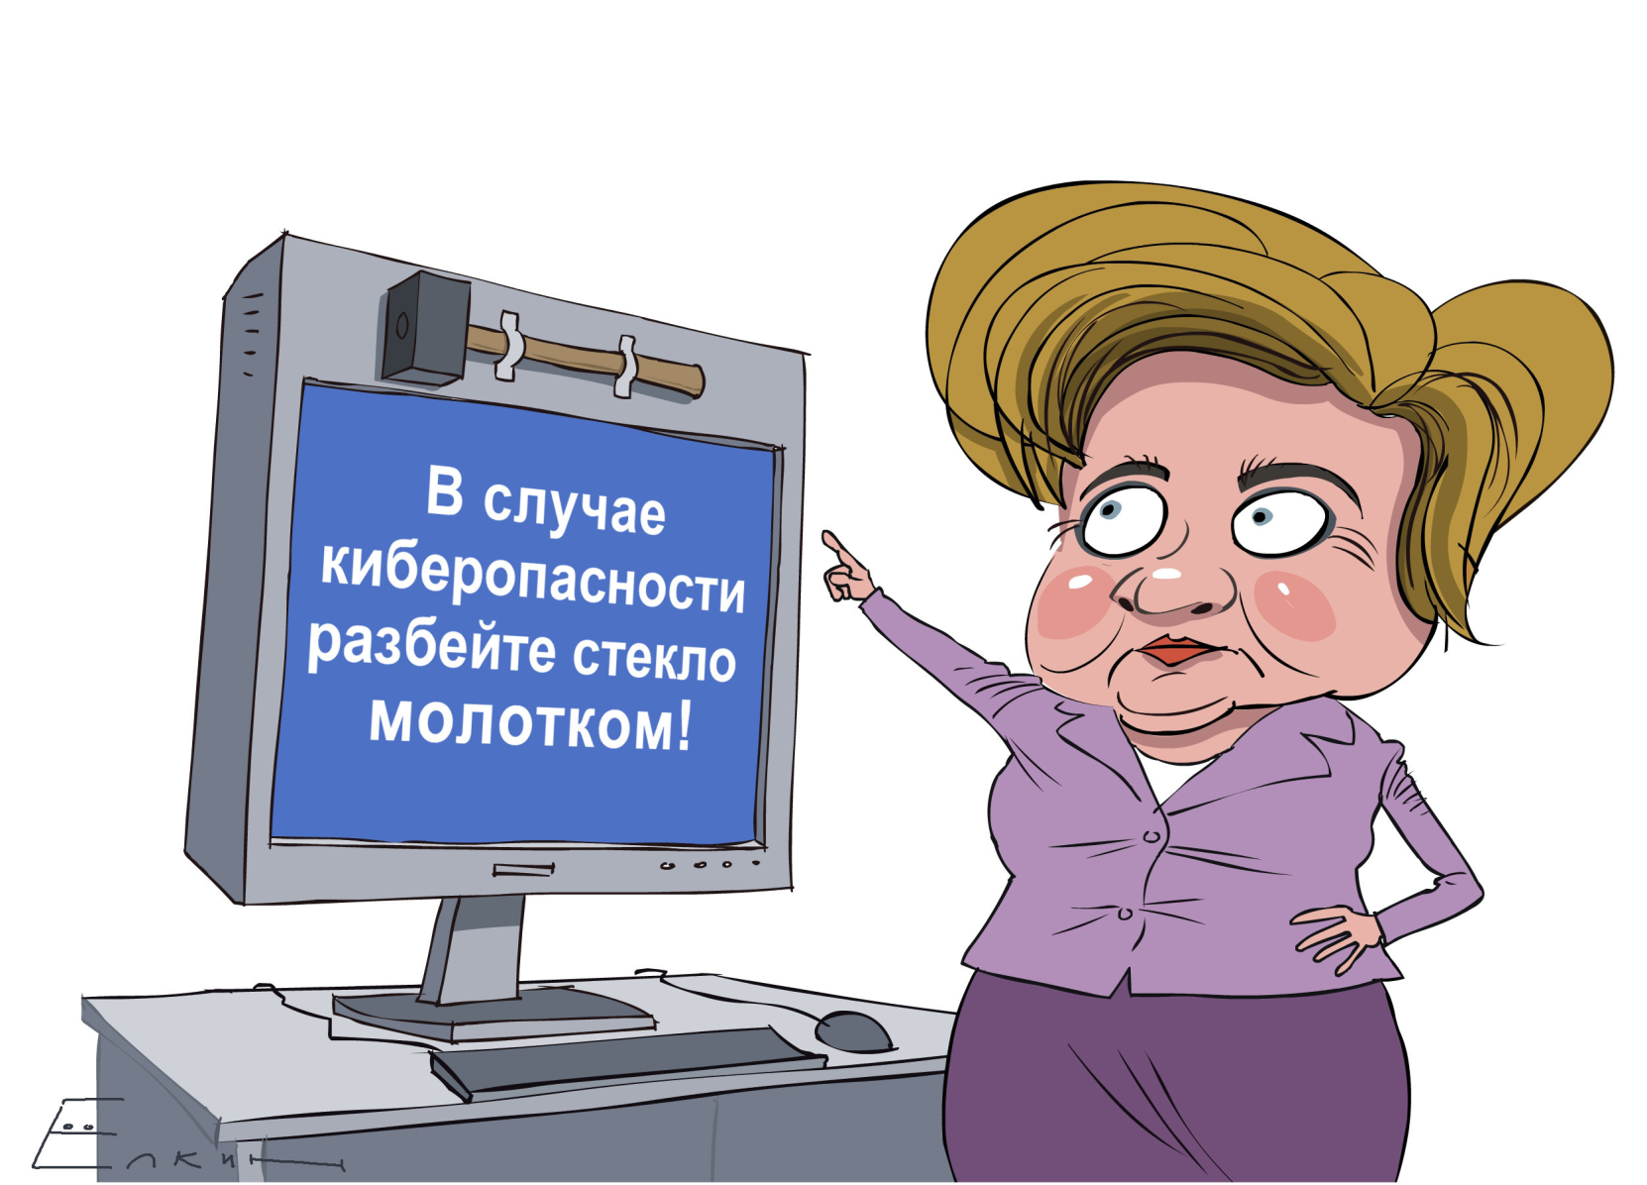
СПАСИБО ЗА ВНИМАНИЕ!
Вопросы?

